Slide 1
اللغة العربية / الصف الأول
ثَعْلوبٌ مُمَثّلٌ بارعٌ
قراءة القصة ( حرف الثّاء ث )
إعداد أحلام فوزي
مدرسة وروضة الجوري 2022
مديرة المدرسة / هند الكعبي

Slide 2
اليــوم :
التاريخ :

Slide 3
الحضور والغياب

Slide 4
قوانين التعلم عن بعد

Slide 5
سأتعلم اليوم :
أحدد عنوان واسم المؤلف في قصة ثعلوب ممثل بارع .
أعرف اسم الحرف ث وترتيبه وشكله في مواقعه المختلفة من الكلمة .
أجيب على أسئلة القصة مظهرا فهمي لها .

Slide 6
التهيئة الحافزة
معلومات عن الثعلب
دقائق

Slide 8
الروتين اليومي
الكلمات المتكررة / هيا نقرأ مع ثعلوب
5 دقائق

Slide 9
هيا نقرأ مع ثعلوب

Slide 10
ثابَ

Slide 11
ثَعْـلَبْ

Slide 12
ثَعْـلوبٌ

Slide 13
ثَـوْرٌ

Slide 14
ثُعْـبان

Slide 15
ثـومٌ

Slide 16
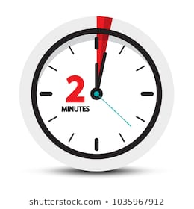
تَعَرّف عنوان القصّة
واسم المؤلف

Slide 17
ما عنوان القصّة ؟
ماهي صفة ثعلوب وكيف عرفت ؟
ما اسم مؤلف القصّة ؟

Slide 18
التفكير الإبداعي /كيف أساعد الثعلب في الحصول على عناقيد العنب ؟؟؟

Slide 19
الجلسة القرائية
قصّة ( ثَعْلوبٌ مُمَثّلٌ بارعٌ )
20 دقيقة

Slide 39
الأنشطة الصّفية
10 دقائق

Slide 40
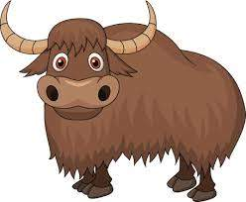
طابق بين الكلمة والصّورة
الثّوْر
ثُـعْبانْ
ثَـعْلوبٌ

Slide 41
ما معنى وَثـب ؟؟
نهيان خلفان
أحمد هلال
ميثاء محمد
الريم جمعة
منيرة عبدالله
حصة خليفة
مطر سالم
حمد مطر
قفز
الصف الأول A
مريم سالم
خالد حمد
محمد خليفة
راشد عبدالله
عتيق سلطان
راية علي
عائشة سعيد
سالم حمد
شيخة حمد
شما أحمد

Slide 42
ما ضد ثَمينة؟؟
رخيصة ُ
نصرة علي
أحمد محمد
ناديه سالم
اليازيه عوض
ميثاء محمد
اليازيه هزاع
نورة محمد
حمد بهيان
محمد مبارك
حمدان سهيل
الصف الأول B
محمد سعيد
علي عبدالله
ظبية احمد
سعيد بن سالم
شيخة سهيل
شما سلطان
شيخة أحمد
شهاب حمد

Slide 43
بطاقة الخروج
5 دقائق

Slide 44
ماذا استفدت من قصّة ثعلوب ممثل بارع ؟؟
ضع عنوانا آخر للقصّة ؟

Slide 45
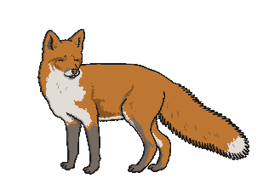
انقر على الصور التي تبدأ بـحرف " ث " لنقلها إلى داخل الإطار.
ث

Slide 46
إلى اللقاء في الحصة القادمة

